Slide 1
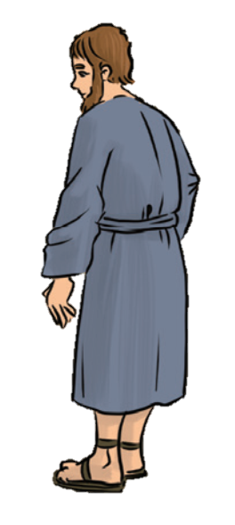
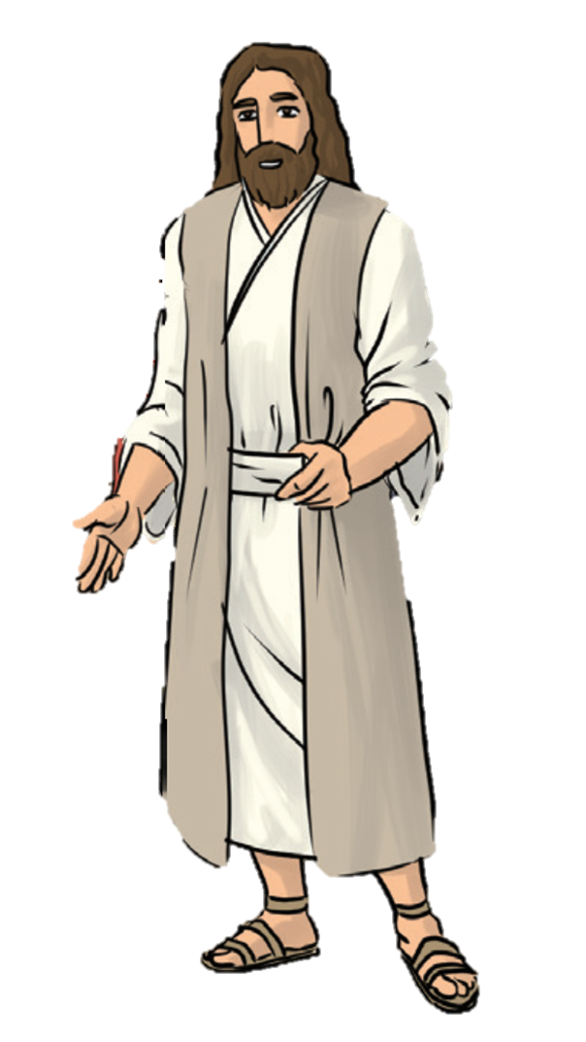
Jézus tanítvánnyá hív
DIGITÁLIS HITTANÓRA
Kedves Szülők!
Kérjük, hogy segítsenek a gyermeküknek a hittanóra tananyagának az elsajátításában!
A digitális hittanórán szükség
lesz az alábbiakra:
Internet kapcsolat
Hangszóró vagy fülhallgató a hanganyaghoz
Nyomtató a sablon nyomtatásához, papírlap
Színes ceruzák, olló
Kérem, hogy indítsák el a diavetítést!
(A linkekre így tudnak rákattintani!)
Javaslat: A PPT fájlok megjelenítéséhez használják a WPS Office ingyenes verzióját (Letölthető innen: WPS Office letöltések ). Az alkalmazás elérhető Windows-os és Android-os platformokra is!

Slide 2


Áldás, békesség!
Kezdd a digitális hittanórát
az óra eleji imádsággal!

Slide 3

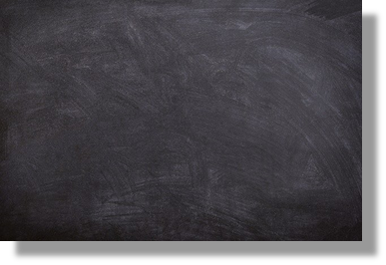
Írjuk fel a táblára a következő szót:
Beszélgessünk a következő kérdésekről!
Mikor nehéz engedelmeskedni?
Mikor könnyű engedelmeskedni?
ENGEDELMESSÉG
Van olyan személy, akinek minden szavát megfogadod?
Ki az, akinek nem engedelmeskednél? Miért?
Az életünkben Jézus az, Akinek mindig engedelmeskedhetünk.
Ez azonban nem mindig könnyű, mert néha furcsának tűnhet, amit Jézus mond nekünk. Péter története is erről szól.
(A kép forrása)

Slide 4
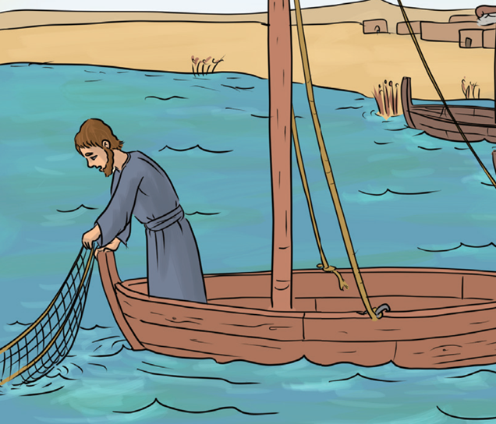

Péter egész éjszaka halászott, de hiába.
Semmit sem fogott.
A hálóját mosta, amikor…

Slide 5
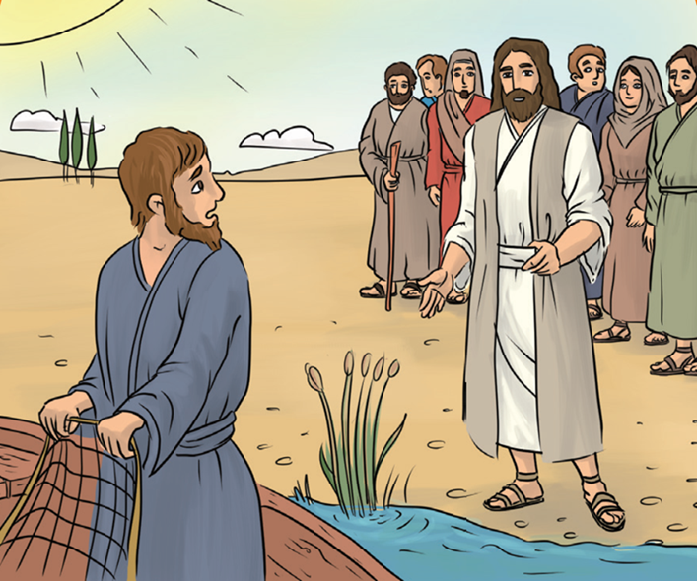
Kérlek, engedj a hajódba szállni!
…Jézus megszólította:
Legyen! Ma már úgy sem megyek vissza halászni.

Slide 6
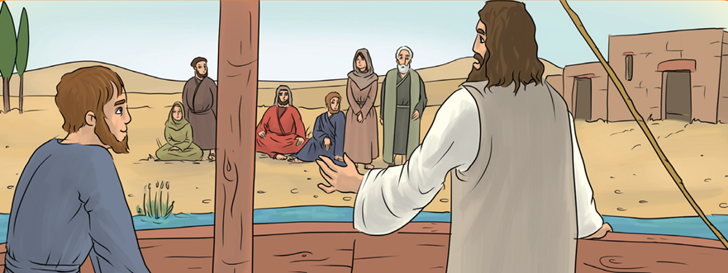
Jézus tanítani kezdte a sokaságot a hajóból.
Álmélkodva hallgatták minden szavát.
Tanításából öröm és nyugalom áradt. Isten békéje szállt a szívükbe.
Majd, amikor Jézus befejezte a beszédet, egyenesen Péterhez fordult:

Slide 7
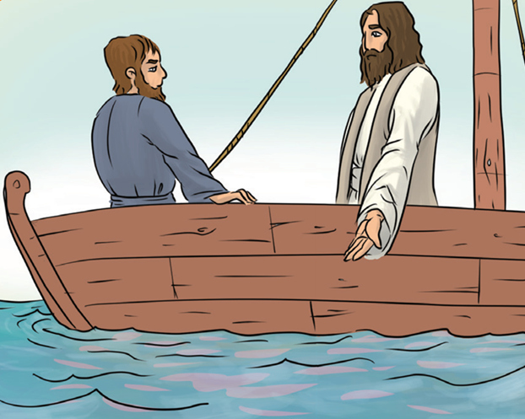
Evezz beljebb, és vesd ki a hálódat!
Mester, sehol egy hal!
De legyen. A te szavadra mégis kivetem a hálót.
Az engedelmességnek meg is lett a jutalma.

Slide 8
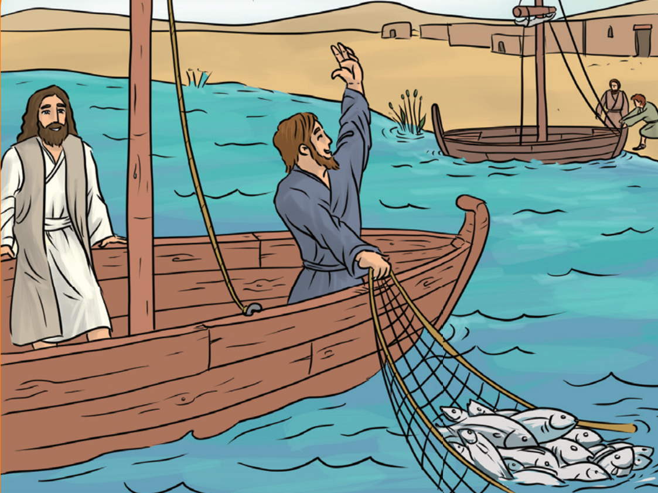
Péter intett
a társainak:
Gyertek, azonnal segítsetek!
A hálóm szakadozik a sok haltól!
Ezután leborult Jézus elé.

Slide 9
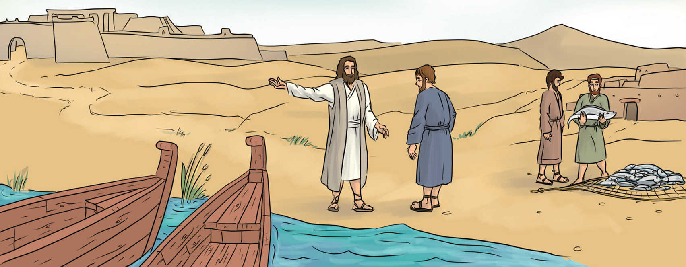
Kérlek, menj el tőlem, mert nem vagyok méltó hozzád, Uram!
Ne félj! Ezentúl emberhalász leszel!
Péter otthagyta a zsákmányt, és követte az Urat.
Ő lett Jézus első emberhalásza, vagyis tanítványa.

Slide 10
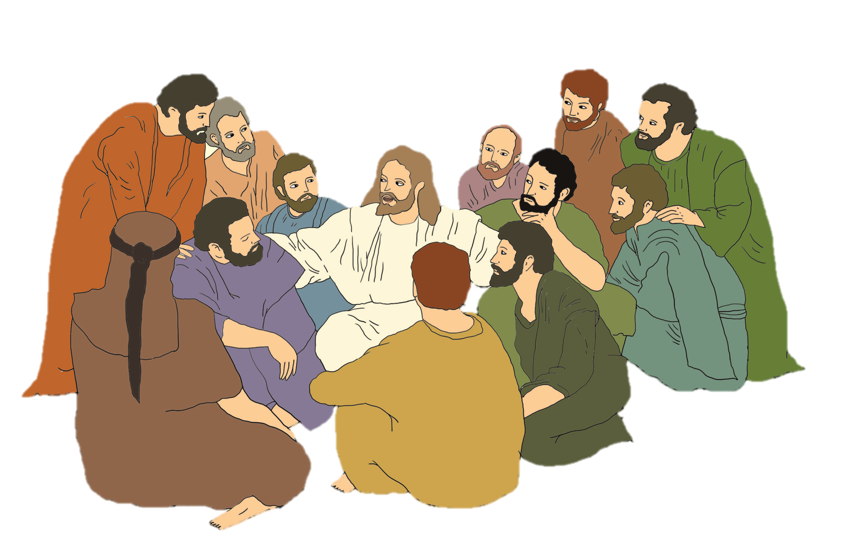
Péter volt tehát az első tanítvány.
Hány tanítványt hívott el Jézus?
Számold meg hangosan!
Kattints a helyes számra!
5
Számold újra!
12
Helyes!
7
Számold újra!
Tudjátok, hogy hogy hívták Jézus tanítványait? Olvassátok fel a következő oldalakon!

Slide 11
1.
Péter
halász,
András testvére

Slide 12
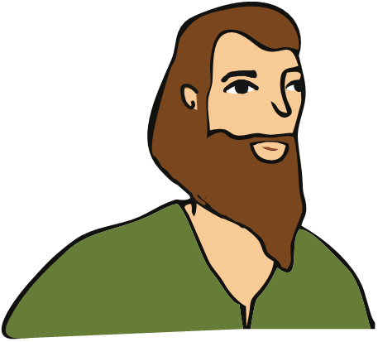
2.
András
halász,
Péter testvére

Slide 13
3.
Jakab
János testvére

Slide 14
4.
János
Jakab testvére

Slide 15
5.
Fülöp
halász

Slide 16
6.
Bertalan

Slide 17
7.
Tamás

Slide 18

8.
Máté
vámszedó

Slide 19
9.
Jakab
Alfeus fia

Slide 20
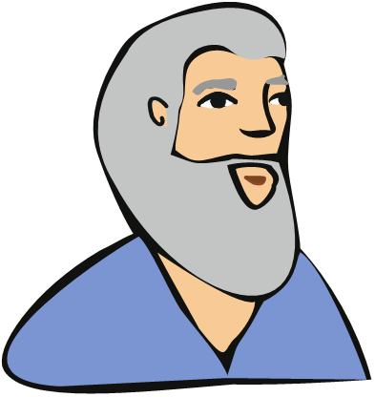
10.
Simon

Slide 21
11.
Taddeus

Slide 22
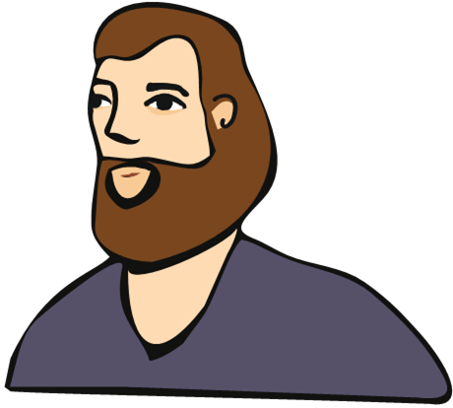
12.
Júdás

Slide 23

Íme Jézus 12 tanítványa:
Olvassátok fel együtt a versikét!
Péter volt az első, kit követett András,
Jakab, János, Fülöp,
Bertalan és Tamás,
Máté, Jakab, Simon
Taddeus és Júdás,
így nevezi őket sorban a Szentírás.

Slide 24
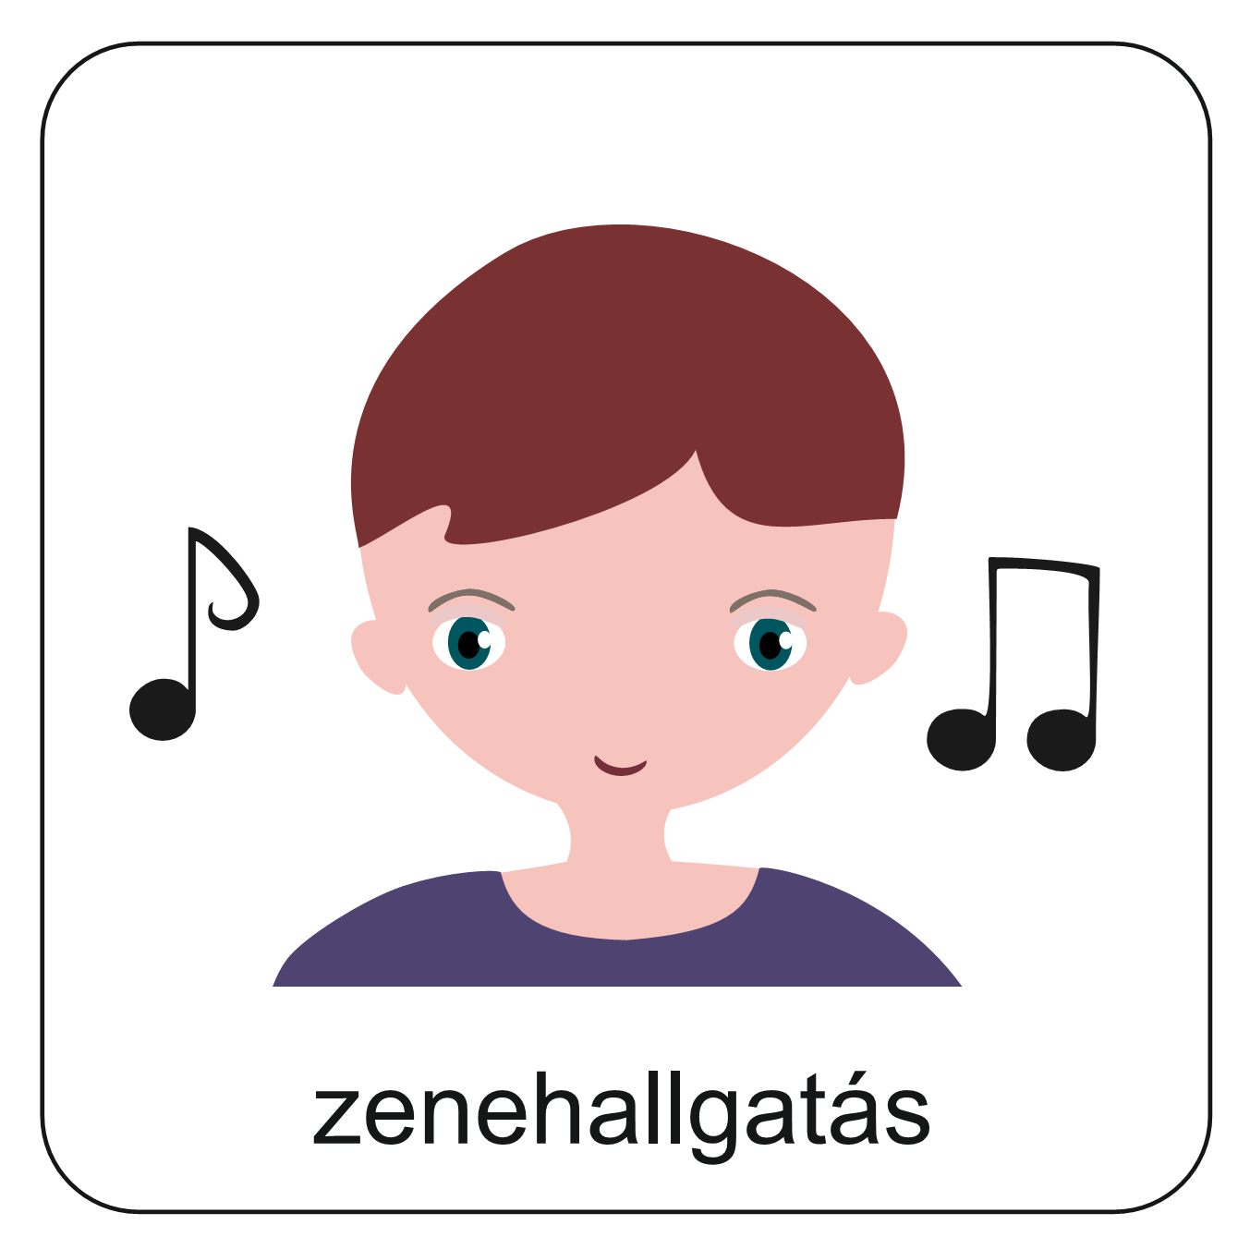
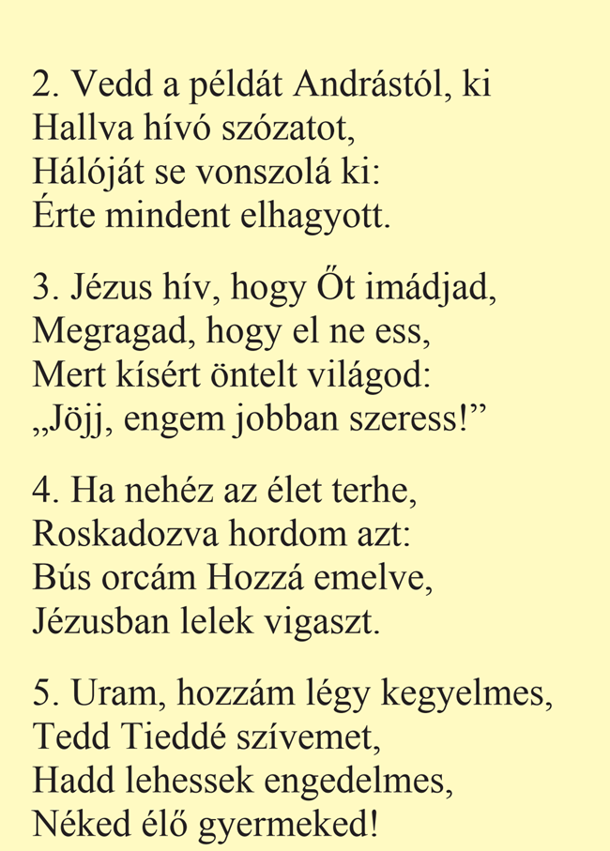
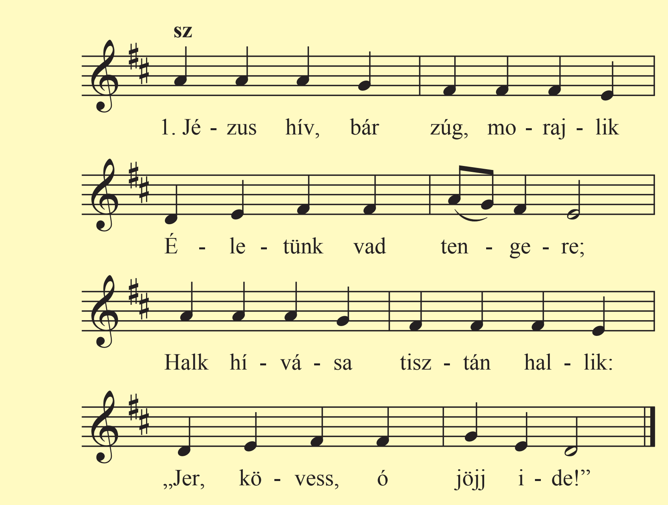

Hogyan hívott el Jézus embereket?
Kattints a hangszóróra és hallgasd meg az éneket!

Slide 25

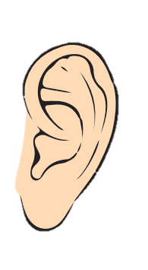
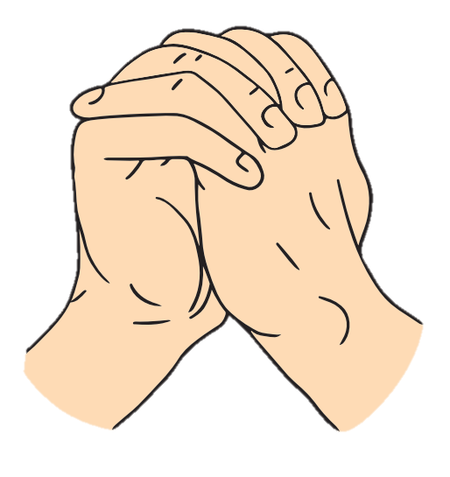
Mit tesznek Jézus tanítványai?
Nézd meg a rajzokat, és mondd el a padtársadnak,
hogy szerinted mit jelentenek!

Slide 26
Ha te is szeretnél Jézus tanítványa lenni,
akkor olvasd fel hangosan az ének 5. versszakát!
Ez egy imádság.
A végén mondd: Ámen.

Slide 27


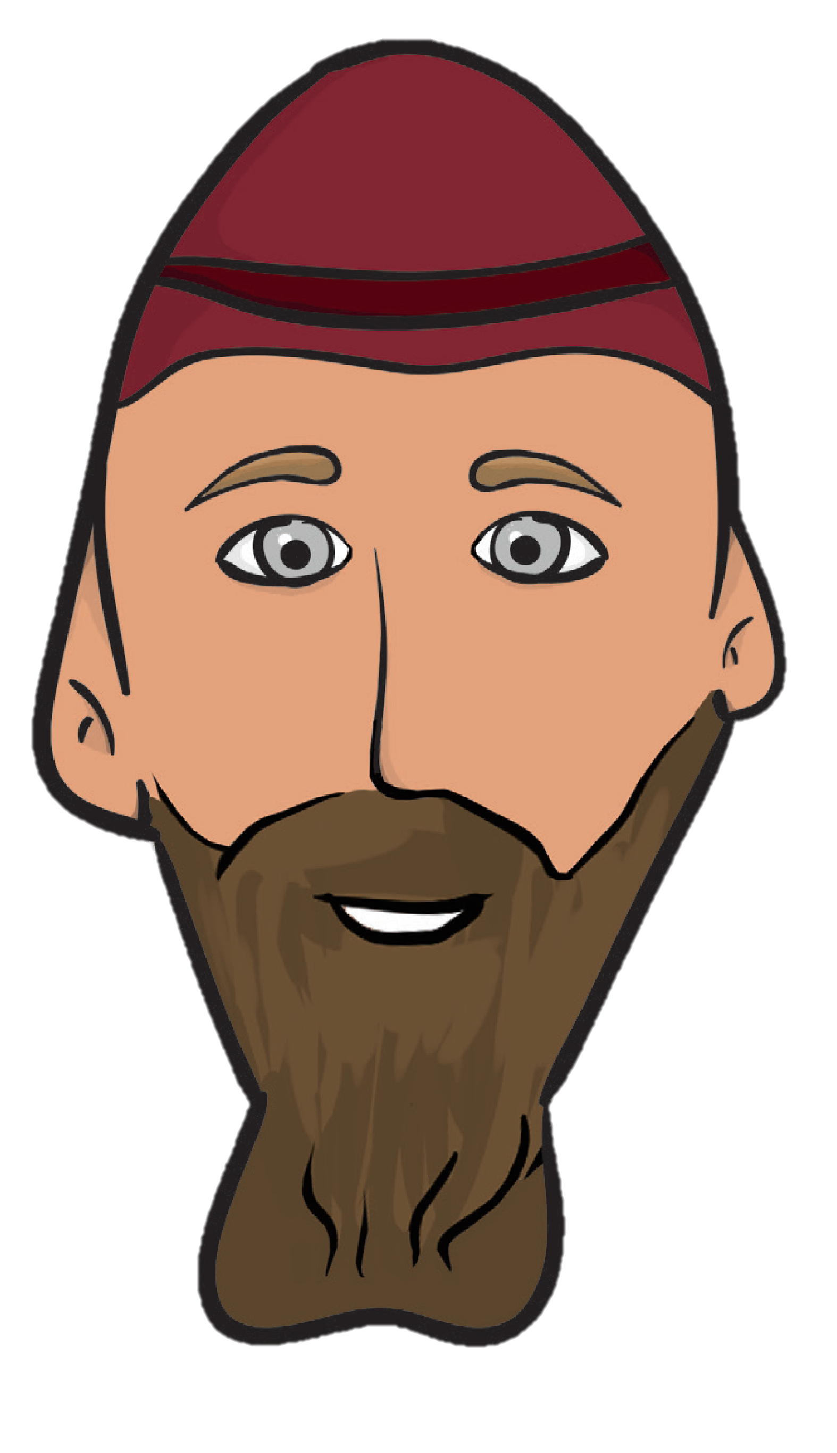
Emlékszel mi volt Jézus legtöbb tanítványának a foglalkozása?
Jézus legtöbb tanítványa halász volt.

Slide 28

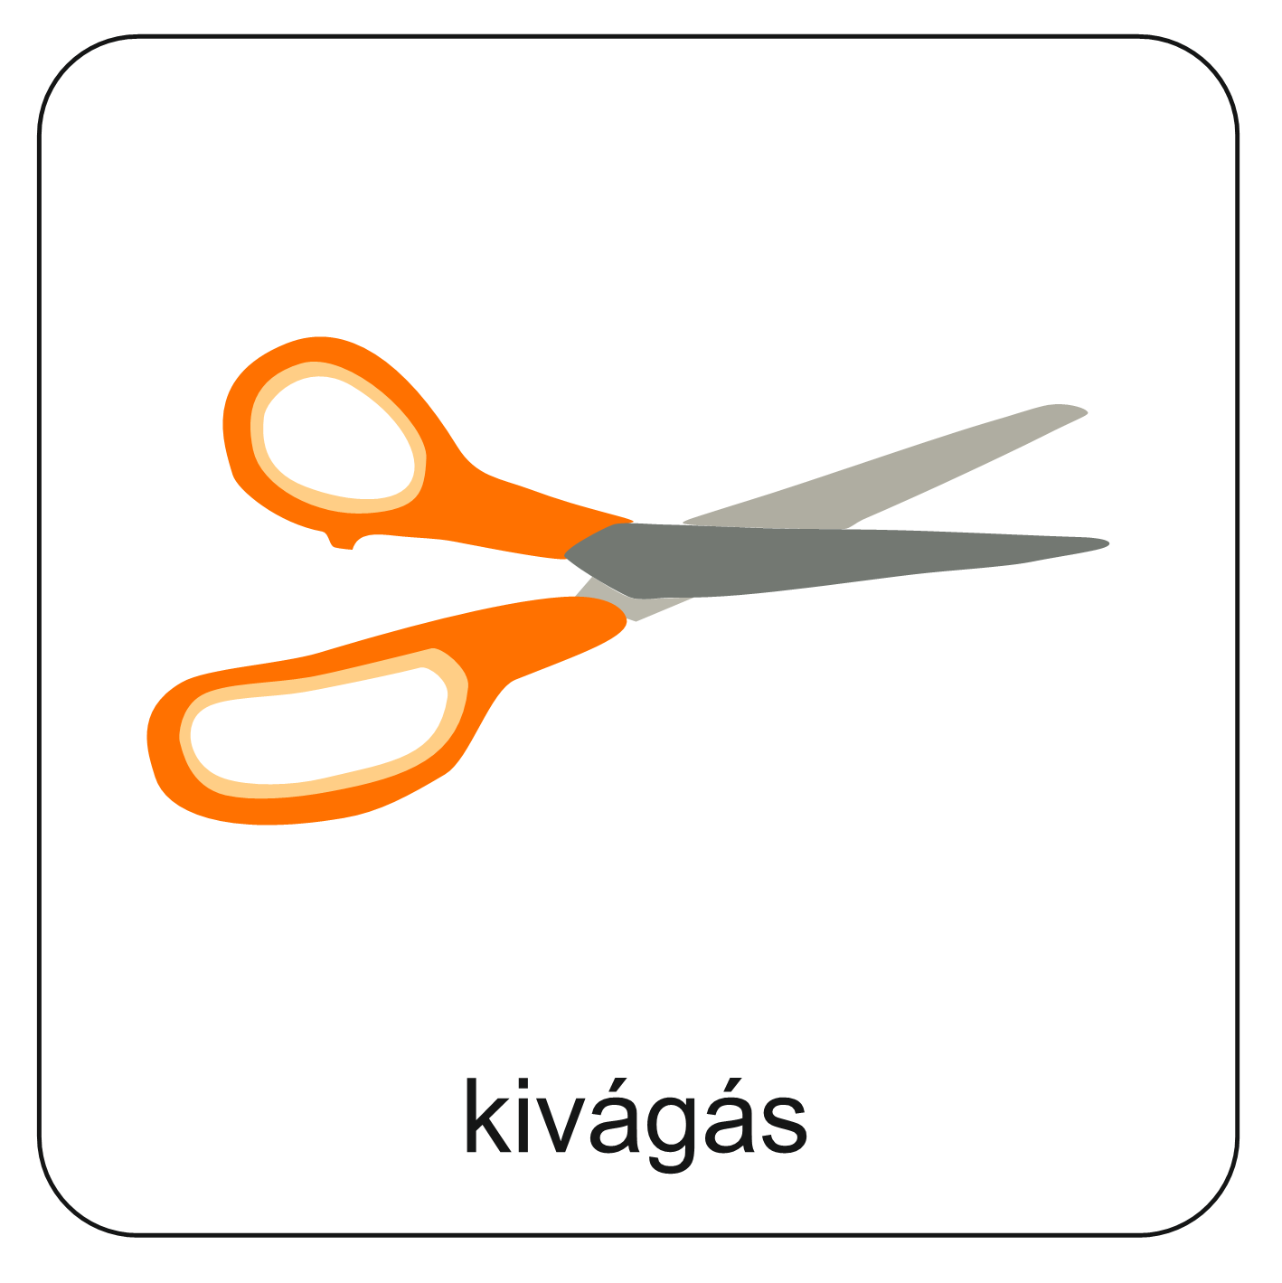


Készítsünk emberhalász-makettet!
Kattints ide, és vágd ki az itt található sablont!
A kivágott lap egyik oldalára rajzolj egy halat!
Majd fordítsd meg a kész rajzot, és a másik felére rajzolj egy halász-fejet!
Őrizd meg a makettet és mindig emlékezz arra,
hogy te is lehetsz Jézus tanítványa!

Slide 29

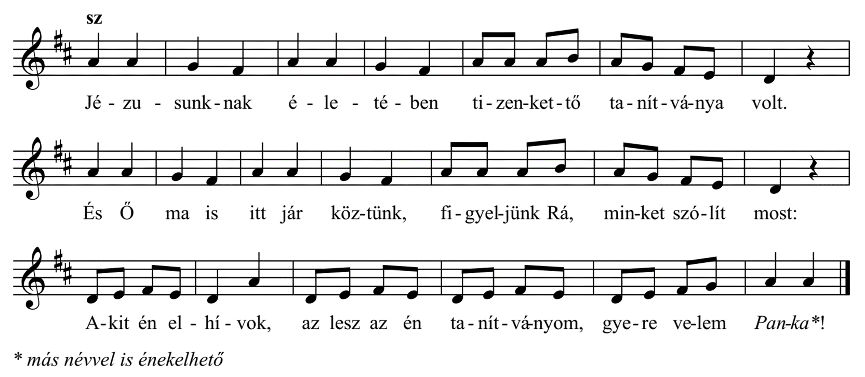
Énekeljétek el ezt az éneket úgy, hogy (miközben mindenki énekel) egy gyerek körben jár és az ének utolsó szavát felcseréli annak a gyereknek a nevével, akihez odaér. Aki a nevét hallja, csatlakozik ahhoz, aki szólította. Ketten járnak tovább. Újabb gyerekeket szólítanak meg (egyenként), akik csatlakoznak.
Addig énekeljük az éneket, amíg el nem fogynak a gyerekek.

Slide 30
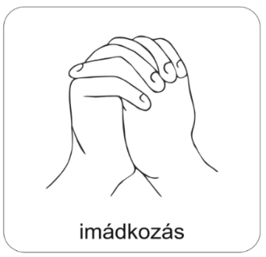

A digitális hittanóra végén így imádkozz!
Kedves Hittanos!
Várunk a következő digitális hittanórára!
Áldás, békesség!

Slide 31

Áldás, békesség!
„Te vagy az én erőm, rólad zeng énekem. Erős váram az Isten, az én hűséges Istenem.”
(Zsoltárok könyve 59,18)
Kedves Szülők!
Köszönjük a segítségüket!
Isten áldását kívánjuk ezzel az Igével!

